Slide 1
공학설계기초
창의적공학설계
FEAT. 6조
박보람
임하영
최민경
유현지
안정연

Slide 2
CONTENTS
01
아이디어 소개
02
어플리케이션의 주요기능 소개
03
아이디어의 변화&발전
04
앞으로의 계획

Slide 3



01 CONTENTS
과소비 방지를 위한 자산관리
M : MONEY
U : USING
S : SPECIAL
T : TRAINING
사회초년을 위한 자산관리

Slide 4
02 CONTENTS
과소비 방지를 위한 세가지 기능
설정소비량 초과 알림
하루, 일주일, 한달 별로
소비량을 설정하여 초과시 알림
저축
지출의 5%를 자동으로 저축하여
과소비 견제
가계부
소비항목을 카테고리 별로 분류하여 자동으로 가계부 작성

Slide 5
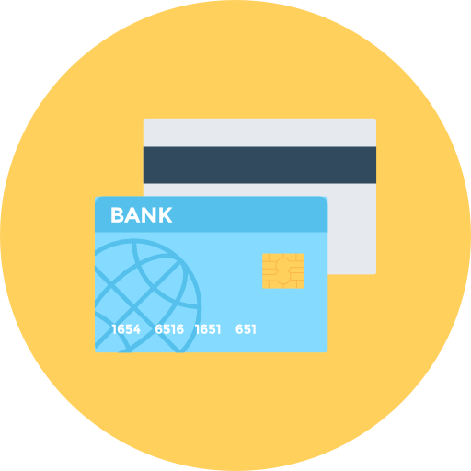
02 CONTENTS
주요기능1 : 가계부
은행 어플에서 제공되는 카드 사용 내역 바탕 → 가계부가 자동으로 기록됨
여러 개의 카드 사용 내역을 한 눈에 볼 수 있음 → 흩어져 있는 자산 한눈에 확인가능
영수증 인식 기능 이용 → 현금을 사용했을 때도 소비 내역 저장 가능

Slide 6

02 CONTENTS
주요기능1 : 가계부
유명 브랜드는 카테고리가 기본적으로 저장 되어있음 → 보다 편리한 이용 가능 ex) 파리바게트 → 음식 / 나이키 → 의류
카테고리가 저장 되어있지 않은 소비항목 → 한 번 수동으로 저장하면 이후 자동 분류

Slide 7

02 CONTENTS
주요기능2 : 저축
어플리케이션 접속 → 이용하는 은행 어플리케이션으로 연결 → 지출의 5%를 자동적으로 저축함
목돈 마련 목적의 저축 ( X ) → 과소비에 대한 경각심을 일깨우는 목적 ( O ) ex) 10,000원 소비 → 500원 저축 ( 생활에 큰 영향X )

Slide 8

02 CONTENTS
주요기능3 : 설정소비량 초과 알림
하루, 일주일, 한달별로 소비량을 설정 → 설정소비량 근접/초과시 알림바에 경고문구 알림
* 소리 모드일 경우 :소리 + 진동
* 매너모드일 경우 : 진동

Slide 9



03 CONTENTS
아이디어의 변화 및 발전
광범위
선택과 집중
올바른 소비습관형성 목적
과소비 방지 목적
복잡하고 다양한 기능
편하고 간소한 기능
전 연령층 대상
사회초년생 2030 대상

Slide 10

03 CONTENTS
아이디어에 접목할 기술
은행 어플리케이션에서 입/출금 알람이 뜨면 자동으로 가계부를 기록하는 기술 → 문자열과 if문을 활용해 입금/출금 여부 확인 → 문자열을 활용해 금액 확인 → 가계부 기록

Slide 11
03 CONTENTS
아이디어에 접목할 기술
② 설정소비량에 근접/초과하면 알람을 띄우는 기술
→ if문을 활용한다
ex) 소비할 때마다 sum에 저장
if ) sum이 설정소비량의 70%이면 근접 알람 출력
if ) sum이 설정소비량을 초과하면 초과 알람 출력

Slide 12
03 CONTENTS
아이디어에 접목할 기술
③ 영수증 사진을 찍으면 내역을 스캔하여 저장하는 기술
[ 접목시키려는 이유 ]
현금을 사용했을 때 일일이 내역을 입력하기 힘듦
스마트폰 이용이 어려운 고연령층도 쉽게 이용 가능

Slide 13
03 CONTENTS
아이디어에 접목할 기술
④ 소비할 때마다 금액의 5%를 저축하는 기술
→ 은행과 연동 ( X ) 은행 어플리케이션 연결 ( O )
[ 이유 ]
은행과 연동하기에는 복잡함
→ 연동이 아니라 은행 어플리케이션 앱으로 연결만 해주면 됨

Slide 14

04 CONTENTS
앞으로의 계획
기획을 바탕으로 구체적으로
어떤 기술을 접목할 것인지 설계
한계점을 극복하기 위한
방안 탐색

Slide 15
THANK YOU

